Slide 1
Project 1 자바 게임 제작
(가제) Pokemon Get!
Team 1
신은혜 (조장)
구경태 (부조장)
전진태
김호현

Slide 2
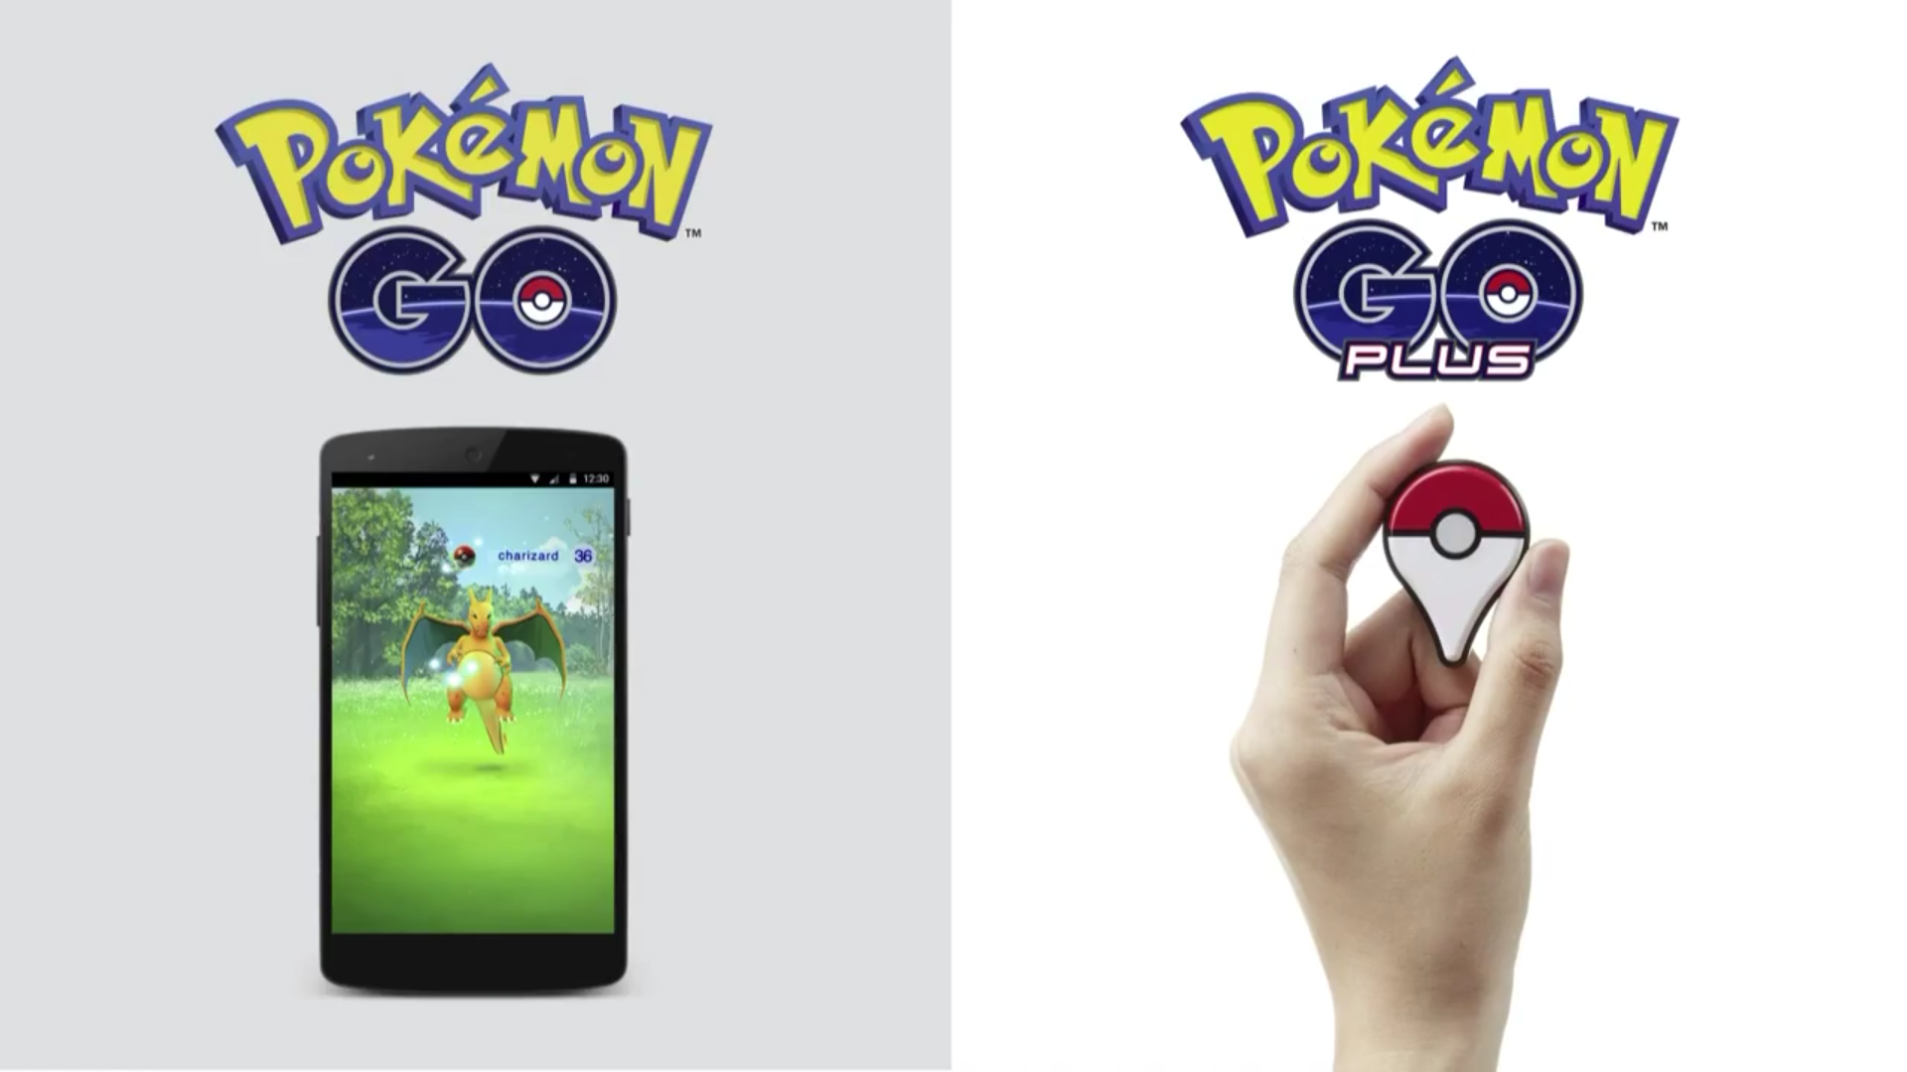
Now Hot Issue

Slide 3
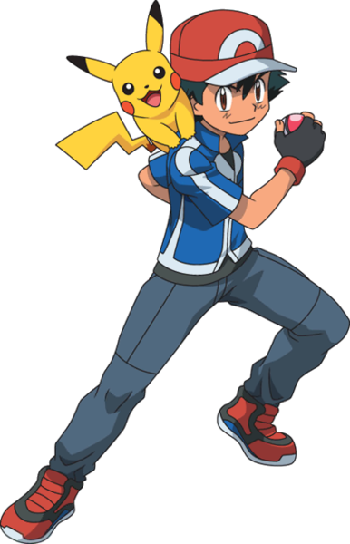
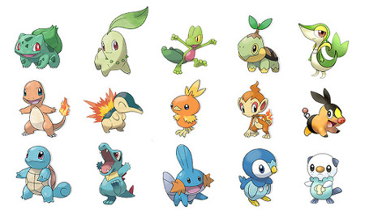
플레이어가 포켓몬을 잡는 게임.

Slide 4
Game Flow
<시작 화면>
로그인 화면
start버튼 클릭하면 게임 시작
<게임 화면>
게임 시작 후 포켓몬은 랜덤으로 받은 X좌표값 위치에서 위에서 아래로 이동
플레이어는 좌,우,위, 아래로 움직여서 포켓몬 획득
잡은 수 만큼 점수 카운팅
<종료 화면>
점수판
두 플레이어가 각각 게임 종료 후 획득한 점수를 서로 비교하여 승부.
<옵션 사항>
1. 승부 조건
점수에 따라 레벨이 올라가면 포켓몬 이동 속도를 상승시켜서 난이도 상승
폭탄 캐릭터를 이용한 유저의 점수 삭감 혹은 목숨 삭감 방식 도입
랜덤으로 몬스터의 크기가 작아지게 하여 잡기 어렵게 하고 대신 점수 2배 지급
시간제한, 목숨, 놓치는 포켓몬 수 등의 조건 고려
2. 기타
획득한 포켓몬 보관함 구현

Slide 5
Display – Start Menu
타이틀
아이디
패스워드
로그인
Start

Slide 6
Display – Game Play
Game Display
아이디
점수
시간
일시중지
종료

Slide 7
Display - Result
기록
아이디 | 점수 | 시간
포켓몬 보관함
재로그인
Restart

